Slide 1

Презентація на тему:
Основи
теорії права
та правовідносин

Slide 2

Загальна характеристика права
Пра́во — це обумовлена ​​природою людини і суспільства система регулювання суспільних відносин, що виражає свободу особистості, та якій притаманні нормативність, формальна визначеність в офіційних джерелах і забезпеченість можливістю державного примусу.

Slide 3

Функція права - це основні напрями виливу права на суспільні відносини, що відображають його сутність і соціальне призначення у суспільстві, а також способи організації суспільних відносин.
Функції права
Загальносоціальні
Політична
Спеціальні
(Юридичні)
Регулятивна
Правоохоронна
Економічна
Виховна
Ідеологічна

Slide 4

Джерело права — це спосіб зовнішнього вираження і закріплення правових норм, який засвідчує їх загальнообов'язковість.
Джерела права
Нормативно-правовий договір
Нормативно-правовий акт
Міжнародно-правовий акт
Правовий звичай
Правовий прецедент

Slide 5
Систематизація законодавства
Способи Систематизації законодавства
Інкорпорація
Консолідація
Кодифікація
Інкорпора́ція — вид систематизації нормативних актів, який полягає у зведенні їх у збірники, у певному порядку без зміни змісту.
Консолідація— це вид систематизації законів, в процесі якого нормативні акти, по одному або декількох взаємозалежних питаннях, об'єднуються в новому укрупненому акті (кодексі).
Кодифікація— спосіб удосконалення, систематизації нормативних актів, законодавства. Під час якої проводиться: змістова переробка та об'єднання їх в єдиному нормативно-правовому акті.

Slide 6

Структура системи права
Структура системи права — це об'єктивно існуюча внутрішня будова права даної держави.
Право
Галузь права
Інститут права
Норма права
Галузь права є найбільшим елементом серед тих, з яких складається система права. Цивільне право, кримінальне право, трудове право, адміністративне право та ін. — це галузі права.
Інститут права — це відокремлена група правових норм, які регулюють однорідні суспільні відносини конкретного виду. Інститут права є першим рівнем поєднання правових норм.
Норма права — «цеглинка» системи права, первинний компонент, який визнає і охороняє держава, і з якого складаються інститути і галузі права. Не може існувати норма права, яка не входила б до певного інституту і галузі права.

Slide 7
Право
Галузі публічного права
Галузі приватного права
Цивільне право
Трудове право
Сімейне право
Господарське право
Конституційне право
Кримінальне право
Адміністративне право
Фінансове право
Метод публічного права —імперативний
Метод приватного права —диспозитивний

Slide 8
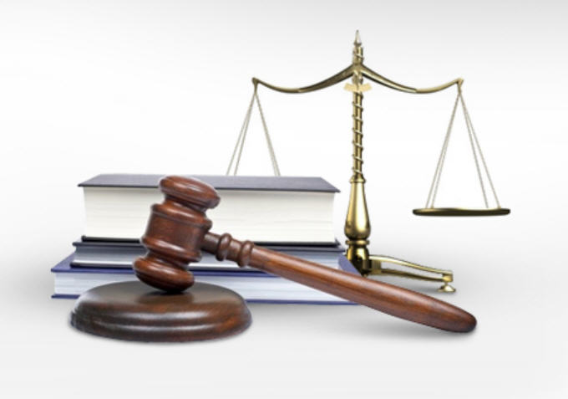
Публічне право – це підсистема норм права, що регулює відносини між юридично підпорядкованими суб’єктами імперативним методом.
Приватне право – це підсистема норм права, що регулює відносини між юридично рівними суб’єктами диспозитивним методом.
Ознаки публічного права:
Задоволення загального (публічного) інтересу.
Одноособове волевиявлення суб’єктів.
Відносини між юридично підпорядкованими суб’єктами.
Імперативний метод регулювання (субординаційні способи впливу).
Немайнові відносини.
Ознаки приватного права:
Задоволення особистого (приватного) інтересу.
Волевиявлення декількох суб’єктів.
Відносини рівносторонні, їхні суб’єкти – юридично рівні.
.Диспозитивний метод (координаційні способи впливу).
Майновий характер відносини між суб’єктами.
Використання договірних форм.

Slide 9

Правовідносини
Правові відно́сини — врегульовані нормами права суспільні відносини, учасники яких мають суб'єктивні права та юридичні обов'язки.
Види правовідносин
За кількістю учасників
За сферою суспільних відносин
Адміні-стративо-правові
Кримі-нальні
Трудові
Цивільно-правові
Багатосторонні
Двосторонні
Односторонні

Slide 10
Об'єкт правовідносин — це матеріальні і нематеріальні блага, з приводу яких суб'єкти правовідносин вступають між собою у певні правові відносини. Тобто, об'єкт правовідносин — це те, з приводу чого виникають правовідносини.
Суб'єкт правовідносин — це суб'єкт права, який виступає учасником правових відносин і наділений відповідними суб'єктивними правами та юридичними обов‘язками.
Зміст правовідносин — це передбачена нормами права суку-пність суб'єктивних прав та юридичних обов’язків суб'єктів пра-вовідносин.
Склад правовідносин
Суб'єкти правовідносин
Об'єкти правовідносин
Зміст правовідносин
Юридичний
Фактичний
Матеріальні
Нематеріальні
Індивідуальні
Колективні

Slide 11
Правопорядок — це частина системи суспільних відносин, що врегульовані нормами права і перебувають під захистом закону та охороняються державою.
Основні ознаки правопорядку:
закладається в правових нормах у процесі правотворчості;
спирається на принцип верховенства права і панування закону в галузі правових відносин;
встановлюється в результаті реалізації правових норм, тобто здійснення законності у діяльності з реалізації права;
створює сприятливі умови для здіснення суб'єктивних прав;
припускає своєчасне і повне виконання всіма суб'єктами юридичних обов'язків;
вимагає невідворотності юридичної відповідальності для кожного, хто вчинив правопорушення;
встановлює сувору громадську дисципліну;
припускає чітку та ефективну роботу всіх державних і приватних юридичних органів і служб, насамперед правосуддя;
створює умови для організованості громадянського суспільства і режим сприяння індивідуальній свободі;
забезпечується всіма державними заходами, аж до примусу.

Slide 12

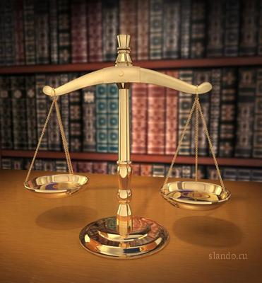
Юридична відповідальність
Юридична відповідальність — різновид соціальної відповідальності, який закріплений у законодавстві і забезпечуваний державою юридичний обов'язок правопорушника пізнати примусового позбавлення певних цінностей, що йому належать. Іншими словами, це застосування до винної особи примусових заходів за вчинене правопорушення.
Види юридичної відповідальності:
кримінальна — застосовується тільки за вчинення злочину. (позбавлення волі на певний строк або довічне, конфіскація майна);
адміністративна — застосовується за вчинення адміністративного проступку. (арешт на строк до 15 діб, конфіскація предмету, що послужив знаряддям вчинення правопорушення);
цивільно-правова — настає за невиконання договору, заподіяння майнової шкоди. Її особливістю є виключно майновий характер;
дисциплінарна — настає за порушення трудової, службової, навчальної дисципліни і має, як правило, особистий характер (наприклад, догана).

Slide 13

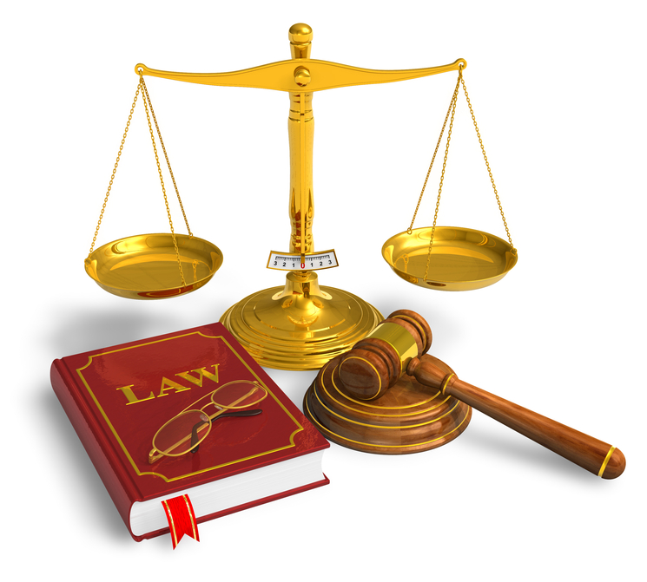
Правосуб'єктність фізичної особи
Правоздатність
Дієздатність
Деліктоздатність
Правозда́тність — це передбачена нормами права здатність (можливість) індивіда мати суб'єктивні юридичні права і виконувати суб'єктивні юридичні обов'язки.
Дієзда́тність — це здатність своїми діями набувати для себе цивільних прав і самостійно їх здійснювати, а також здатність своїми діями створювати для себе цивільні обов'язки, самостійно їх виконувати та нести відповідальність.
Деліктоздатність — це здатність нести відповідальність за вчинені правопорушення. У деяких випадках Деліктоздатність передує настанню повної дієздатності.

Slide 14
Яка особа є юридичною?
Учень
вірно
Приватне
підприємство
Співробітник
міліції
Голова Верховного
суду України
Директор
школи
Вказівка: Натисніть на
правильну відповідь

Slide 15
Який із названих актів
має більш юридичну силу?
Указ Президента
Вірно
Закон
Постанова
Кабінету Міністрів
Наказ Міністерства
Рішення органу місцевого
самоврядування
Вказівка: Натисніть на
правильну відповідь

Slide 16
Виконала:
Учениця 10-А класу
Тернопільської ЗОШ №28
Кундельська Юлія

